Slide 1
Projeto final – Base de Dados
Soluções integradas de casas de banho
Pedro Coelho – 104247
Manuel Diaz - 103645
23/06/2022

Slide 2

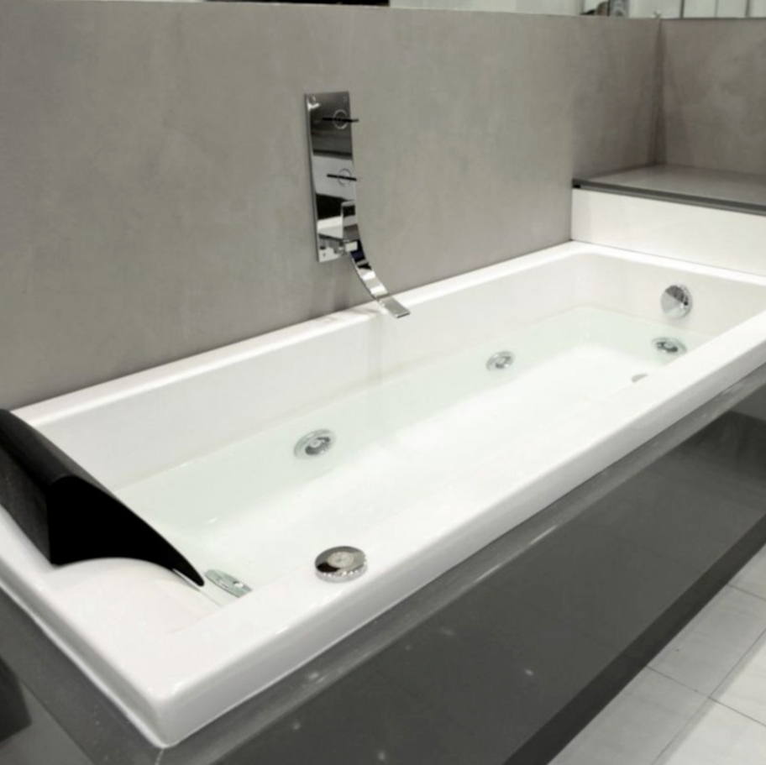

Introdução
Tema
Justificação do tema
Processo de desenvolvimento

Slide 3
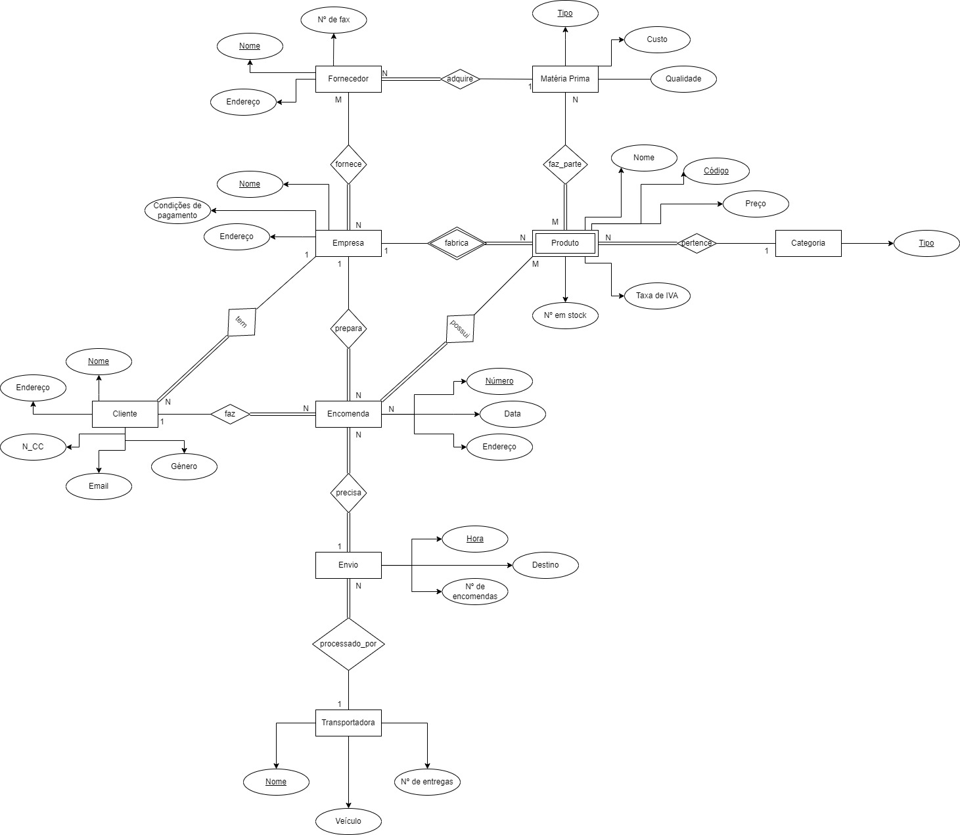
Diagrama Entidade-Relação

Slide 4
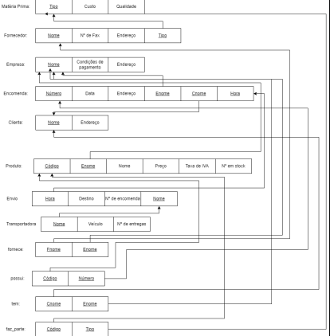
Esquema Relacional

Slide 5
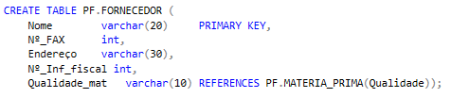
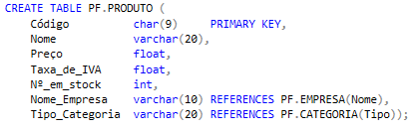
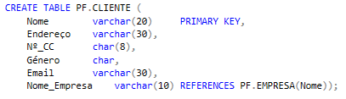
Construção da Base de Dados
1. Criação das tabelas
Fig. 3 – Criação da tabela FORNECEDOR
Fig. 4 – Criação da tabela PRODUTO
Fig. 5 – Criação da tabela CLIENTE

Slide 6



Construção da Base de Dados
2. Inserção de dados
Fig. 6 – Inserção de dados na tabela MATERIA_PRIMA
Fig. 7 – Inserção de dados na tabela TRANSPORTADORA
Fig. 8 – Inserção de dados na tabela FORNECEDOR

Slide 7
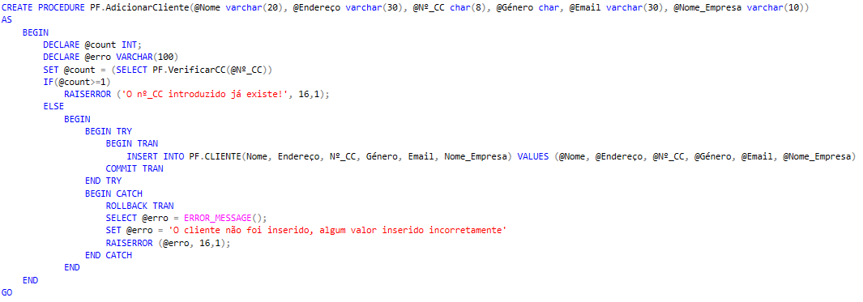
SQL Programming
1. Stored Procedures
Fig. 9 – Stored Procedure para adicionar cliente

Slide 8
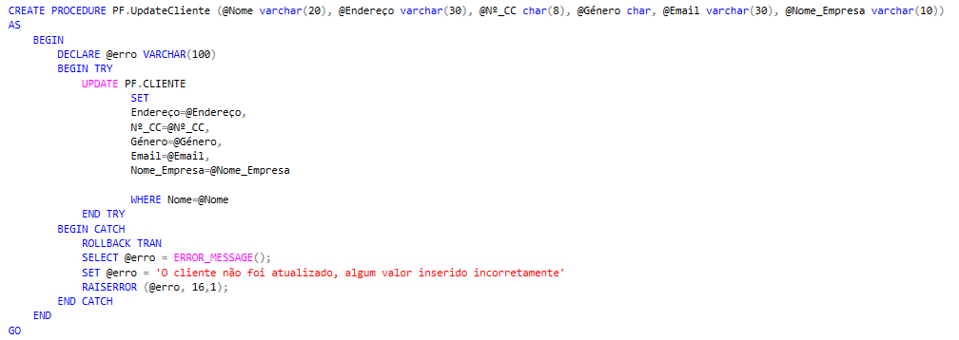
SQL Programming
1. Stored Procedures
Fig. 10 – Stored Procedure para atualizar cliente

Slide 9
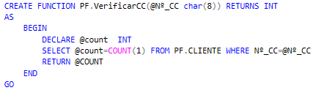
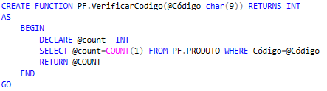
SQL Programming
2. UDF’s
Fig. 11 – UDF para verificar N_CC existente
Fig. 12 – UDF para verificar Código existente

Slide 10
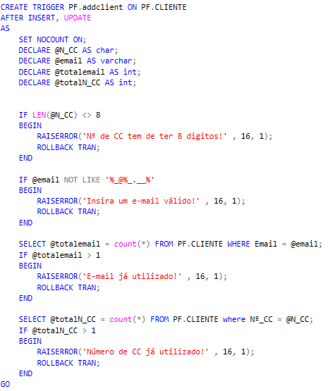
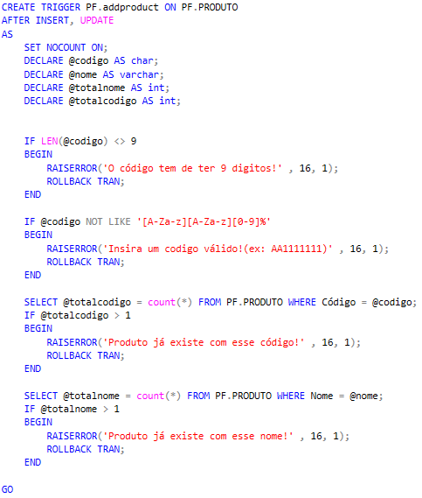
SQL Programming
3. Triggers
Fig. 13 – Trigger que valida na adição dum cliente
Fig. 14 – Trigger que valida na adição dum produto

Slide 11
Segurança
Prevenir ataques de SQL Injection à base de dados:
Verificação dos dados inseridos através de triggers
Tentámos ao máximo utilizar Stored Procedures em vez de SQL dinâmico
Mensagens de erro constantes

Slide 12
Interface Gráfica

Slide 13

Conclusão

